Slide 2


У этого праздника было несколько названий:
- День Советской Армии;
- День рождения Красной армии;
- День рождения вооруженных сил и военно-морского флота.
Сейчас этот праздник называется Днем Защитника Отечества…
23 февраля поздравляют пап, дедушек, братьев, всех тех, кто служил или служит в рядах Российской армии. Почему же именно 23 февраля считается Днем Защитников Отечества, а не любая другая дата?

Slide 3

Изначально 23 февраля праздновался как день рождения Красной Армии в честь победы над немецкими войсками. День первой победы стал днем рождения армии. Это как бы обозначило на будущее ее судьбу. Начав с победы, она с той поры не раз громила врагов нашей Родины. Не было ни одного захватчика, который бы не почувствовал на себе силу ее оружия

Slide 4

Армия стала называться Советской, а затем - Российской, а 23 февраля ежегодно отмечался в СССР как всенародный праздник - День Советской Армии и Военно-Морского Флота. После распада СССР 23 февраля было переименовано в День защитника Отечества. Государственная Дума России 10 февраля 1995 года приняла федеральный закон "О днях воинской славы (победных днях) России" , в котором этот день назван так: «23 февраля - День защитника отечества»

Slide 5

Постепенно традиция видоизменилась и сложилась так, что поздравлять и дарить подарки 23 февраля стали не только военным, но и всем мужчинам и даже мальчикам. Армейский праздник превратился в праздник мужчин и мужского пола в целом

Slide 6

Одним из подарков на праздник является поздравительная открытка.
Печатают открытки с рисунков, созданных художником.
Поздравительные открытки – нарядные и забавные, весёлые и добрые. С помощью открытки можно многое сказать без слов.
Но тогда её лучше сделать своими руками.

Slide 7
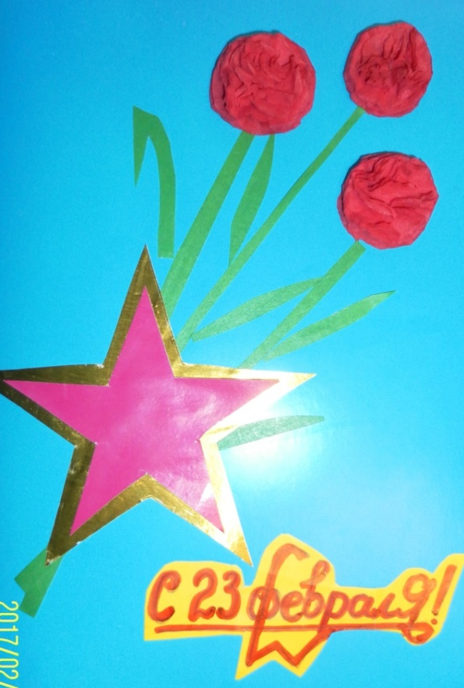
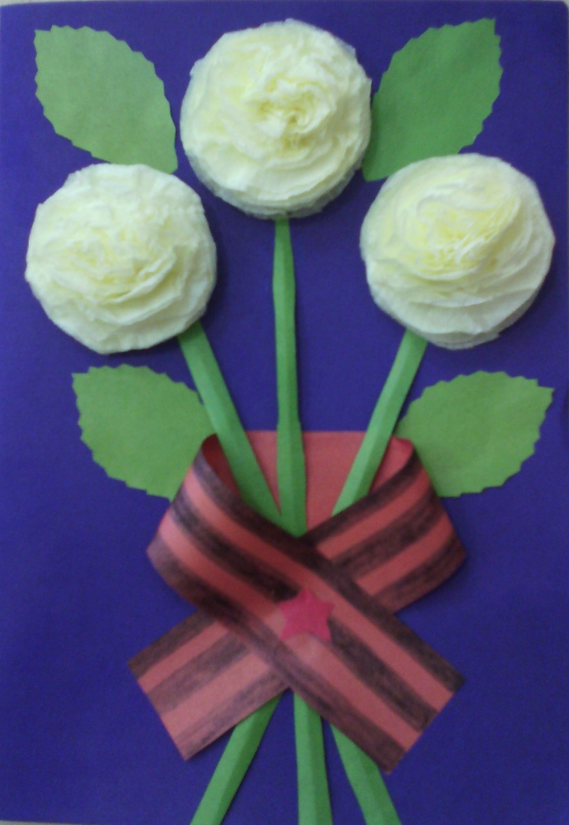
Открытка к 23 февраля для самых любимых пап и дедушек

Slide 8
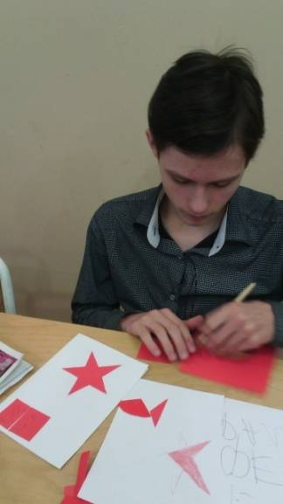
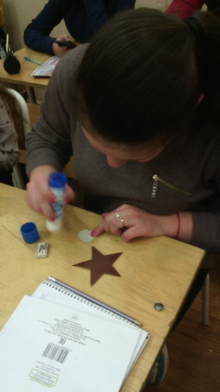
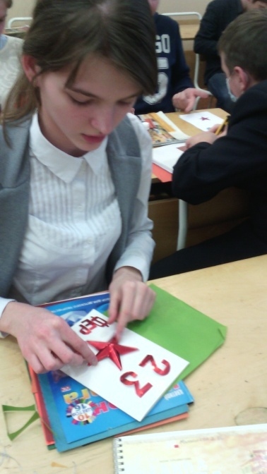
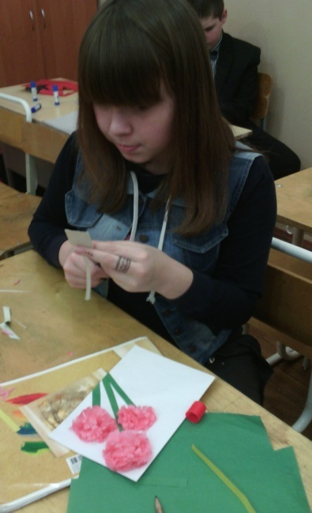
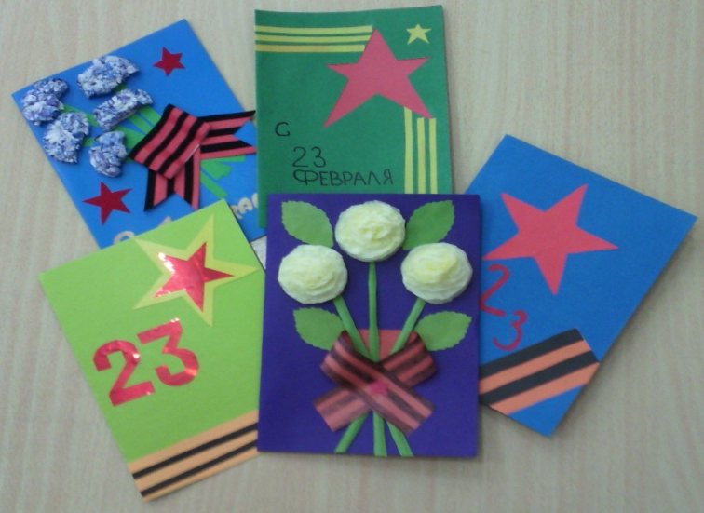
Что мы будем делать

Slide 9
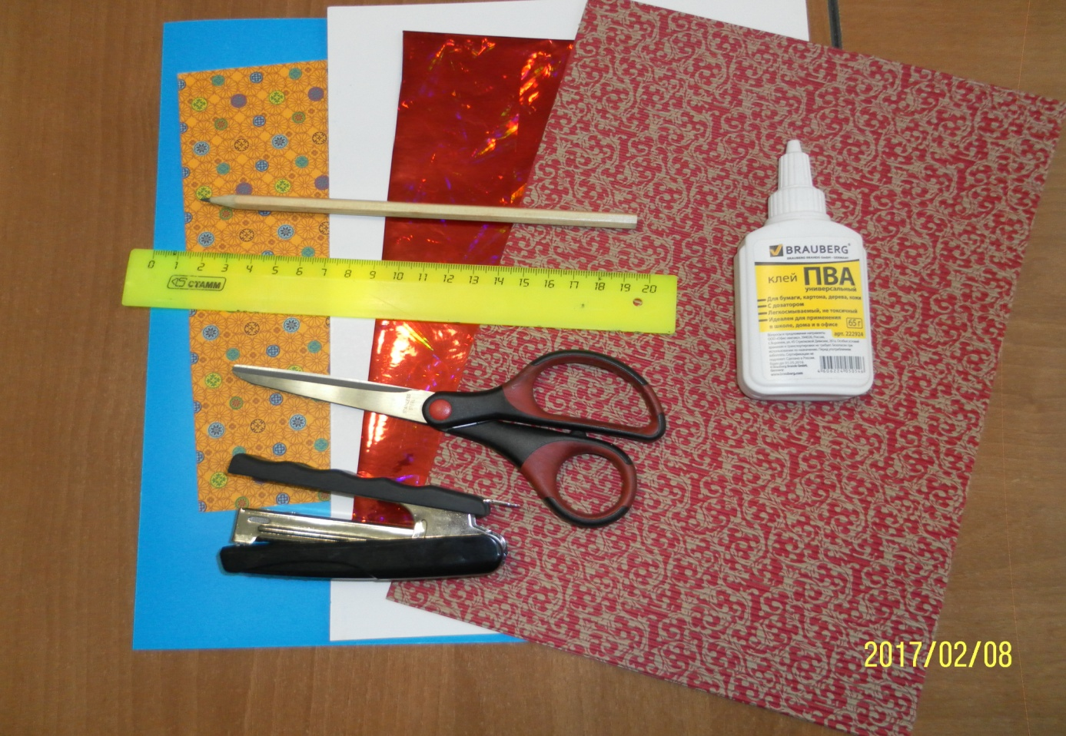
Нам на уроке понадобиться:
Карандаш
Линейка
Ножницы
Клей
Стиплер
Бумага цветная, картон
салфетки

Slide 10
Правила выполнения открытки
Начинай работу с разрешения учителя.
Содержи рабочее место в чистоте и порядке.
Будь внимателен, не разговаривай, не отвлекайся.
Инструмент клади на место.
Работай аккуратно.
Если нужно – помоги соседу по парте.

Slide 11
Правила техники безопасности
Не держи ножницы острыми концами вверх.
Не оставляй ножницы в раскрытом виде.
Передавай ножницы кольцами вперед.
Клей бери небольшими порциями.
При работе с клеем пользуйся кисточкой.
Наноси клей только на те детали, которые будешь приклеивать.

Slide 12
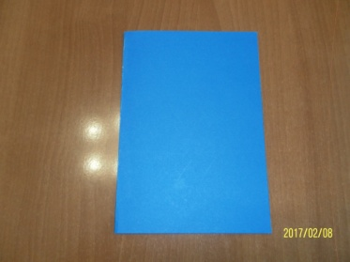
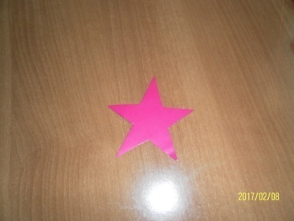
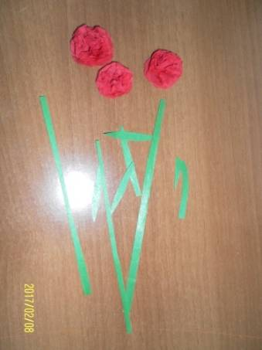
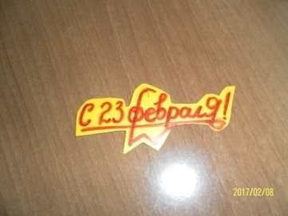
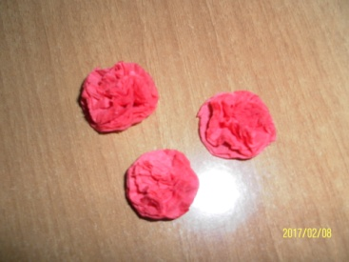
План выполнения работы.
1 этап.
Лист картона сложи пополам по образцу. Линию сгиба прогладь.
Экономно используя бумагу, обведи картонные трафареты.
Вырежи заготовки
Выполни из салфетки гвоздики
Лист картона сложи пополам по образцу. Линию сгиба прогладь.

Slide 13
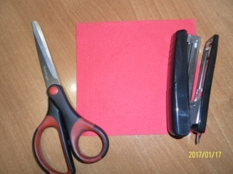
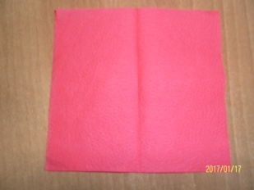
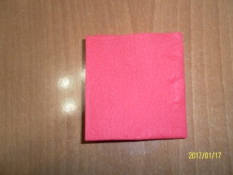
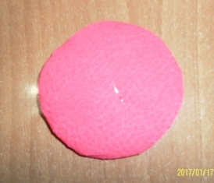
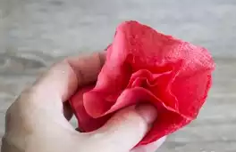
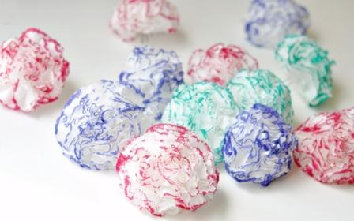
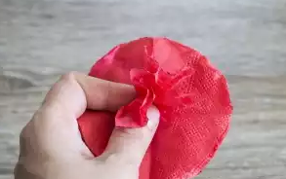
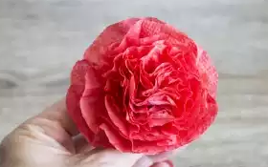
Последовательное выполнение гвоздики из салфетки.
Взять салфетку, сложить
и скрепить стиплером.
Собираем первый слой
в кучку
Вырезать круг
Следом собираем все
остальные слои
Перед тем как приподнимать края салфеток, обведите их каким-то цветом. В результате получится красивая окантовка
Должно получится вот
такое соцветие.

Slide 14
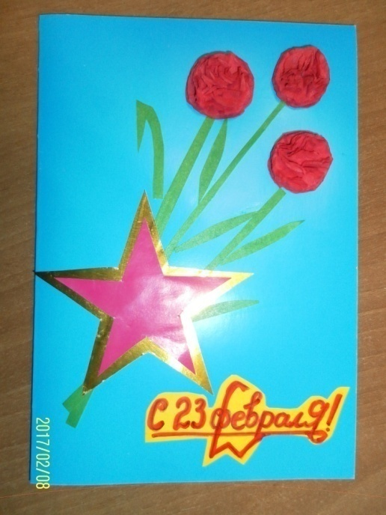
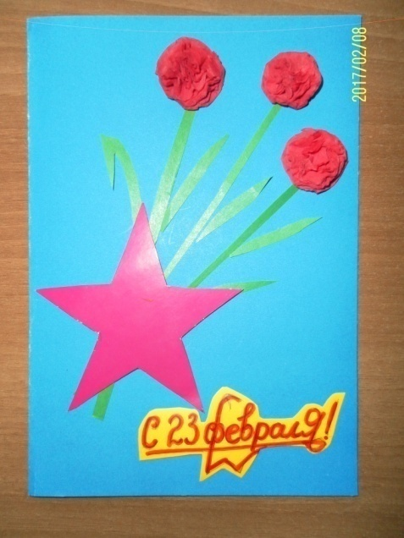
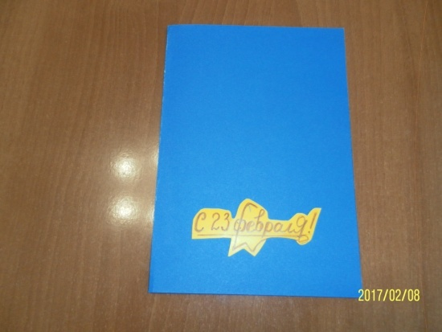
План выполнения работы.
2 этап.
Распредели детали на картоне.
Наклей детали на картон.
Удали лишний клей тряпочкой.
Аккуратно приклей поздравление на внутреннюю часть открытки.

Slide 15
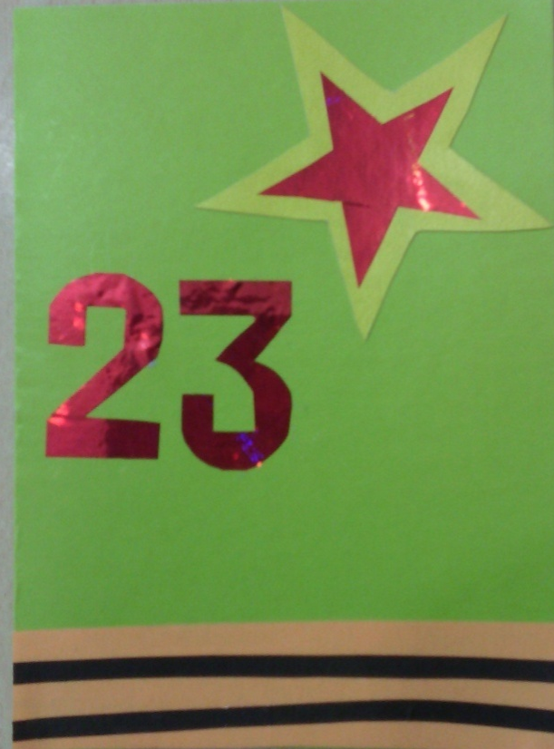
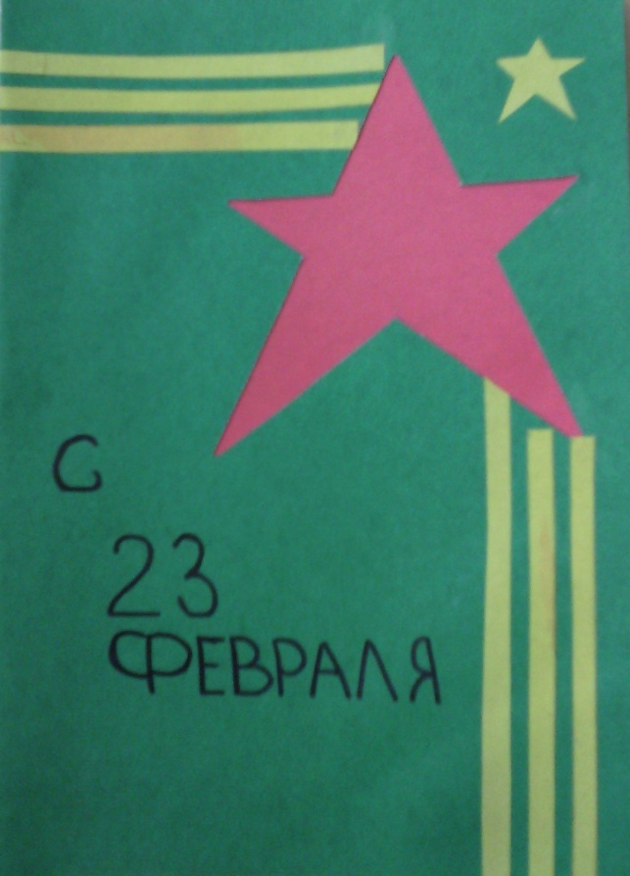
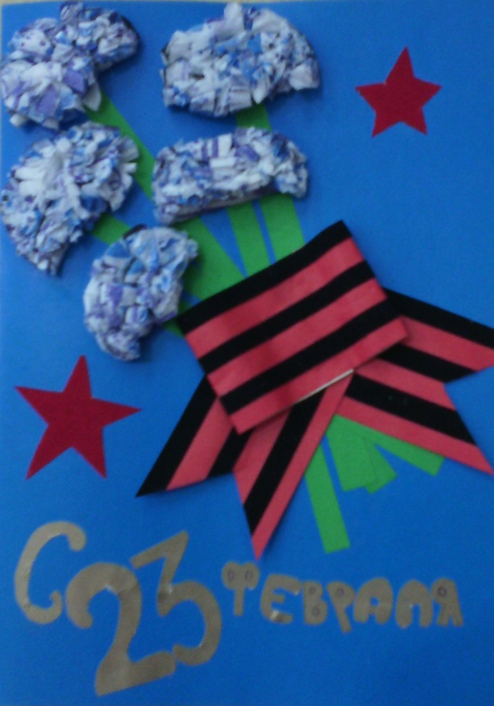

Slide 16

Оцени свой труд
Аккуратность выполнения работы.
Правильность выполнения работы.
Свое отношение к собственному произведению.
Что получилось лучше всего.

Slide 17

Молодцы, ребята!
У мужчин настоящих есть праздник на свете:
О нем знают взрослые, знают все дети.
Готовят подарки, слова поздравлений,
В стихах прославляют его, как умеют.
И мы подрастем, будем так же как папы,
Любовью своей согревать всех родных.
Мы сильными станем и будем, как надо
Отчизны своей мирной жизни служить.

